Slide 1
CHƯƠNG TRÌNH VẬT LÝ 8
CHƯƠNG 1
CƠ HỌC
CHƯƠNG 2
NHIỆT HỌC

Slide 2
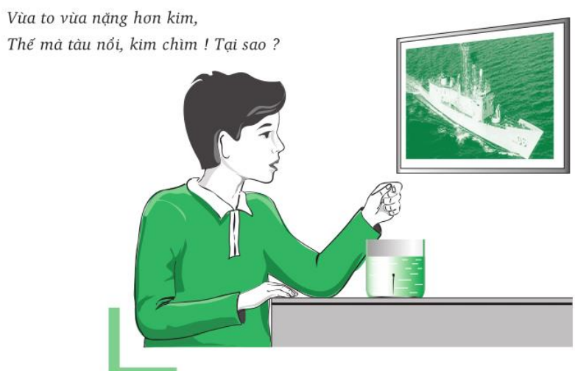
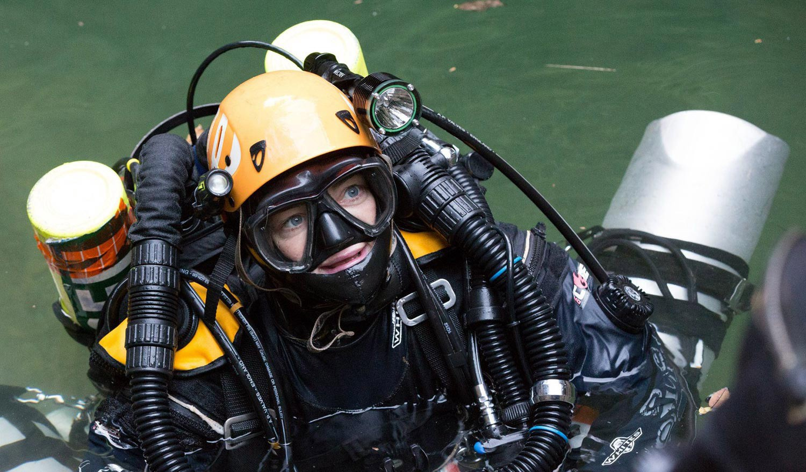
CHƯƠNG I: CƠ HỌC
Chuyển động là gì, đứng yên là gì?
Thế nào là chuyển động đều, chuyển động không đều?
Lực có quan hệ với vận tốc như thế nào?
Quán tính là gì?
Áp suất là gì? Áp suất gây ra bởi chất rắn, chất lỏng, áp suất khí quyển có gì khác nhau?
Lực đẩy Ác-si-met là gì? Khi nào thì vật nổi, khi nào thì vật chìm?
Công Cơ học là gì?
Công suất đặc trưng cho tính chất nào của việc thực hiện công?
Cơ năng, động năng, thế năng là gì ?

Slide 3
Tiết 1: Bài 1: CHUYỂN ĐỘNG CƠ HỌC
Mặt Trời mọc ở đằng Đông, lặn ở đằng Tây. Như vậy có phải là Mặt Trời chuyển động còn Trái Đất đứng yên không? Bài học này sẽ giúp các em trả lời câu hỏi trên.
Tây
Đông

Slide 4

Tiết 1: Bài 1: CHUYỂN ĐỘNG CƠ HỌC
I. Làm thế nào để biết một vật chuyển động hay đứng yên?
C1: Làm thế nào để nhận biết một ô tô trên đường, một chiếc thuyền trên sông, một đám mây trên trời… đang chuyển động hay đứng yên?
Có thể so sánh vị trí của ô tô, thuyền, đám mây với
các vật gắn với Trái Đất như:
Cây xanh bên đường, nhà cửa, cột cây số … (Vật mốc)

Slide 5
Tiết 1: Bài 1: CHUYỂN ĐỘNG CƠ HỌC
I. Làm thế nào để biết một vật chuyển động hay đứng yên?
Để biết 1 vật là chuyển động hay đứng yên ta căn cứ vào vị trí của vật đó so với vật mốc theo thời gian.
+ Nếu vị trí của vật thay đổi theo thời gian so với vật mốc thì ta nói vật chuyển động so với vật mốc. Chuyển động này gọi là chuyển động cơ học (gọi tắt là chuyển động ).
+ Nếu vị trí của vật không thay đổi theo thời gian so với vật mốc thì vật đó đứng yên.

Slide 6
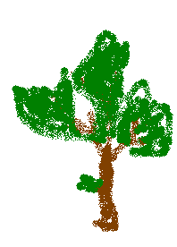

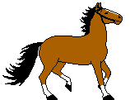
Tiết 1: Bài 1: CHUYỂN ĐỘNG CƠ HỌC
I. Làm thế nào để biết một vật chuyển động hay đứng yên?
Trong tình huống sau vật nào chuyển động so với vật nào (nói rõ vật được chọn làm mốc) ?
Nếu lấy con ngựa làm mốc thì cây có được coi là chuyển động không ? Tại sao ?
Con ngựa chuyển động so với cây (Cây được chọn làm mốc).

Slide 7
Tiết 1: Bài 1: CHUYỂN ĐỘNG CƠ HỌC
I. Làm thế nào để biết một vật chuyển động hay đứng yên?
Nếu lấy con ngựa làm mốc thì cây được coi là chuyển động so với con ngựa vì vị trí của cây so với con ngựa thay đổi theo thời gian.

Slide 8
Tiết 1: Bài 1: CHUYỂN ĐỘNG CƠ HỌC
C2: Hãy tìm ví dụ về chuyển động cơ học, trong đó chỉ rõ vật được chọn làm mốc?
TL: Ví dụ khi em đi vào cổng trường, thì em chuyển động so với cổng trường.
C3: Khi nào một vật được coi là đứng yên? Hãy tìm ví dụ về vật đứng yên, trong đó chỉ rõ vật được chọn làm mốc.
Khi vật không thay đổi vị trí đối với một vật khác được chọn làm mốc thì được gọi
là đứng yên.
- Ví dụ: Người ngồi trên thuyền đang trôi theo dòng nước, vị trí của người đó so với thuyền (vật mốc) không đổi nên người ở trạng thái đứng yên.

Slide 9
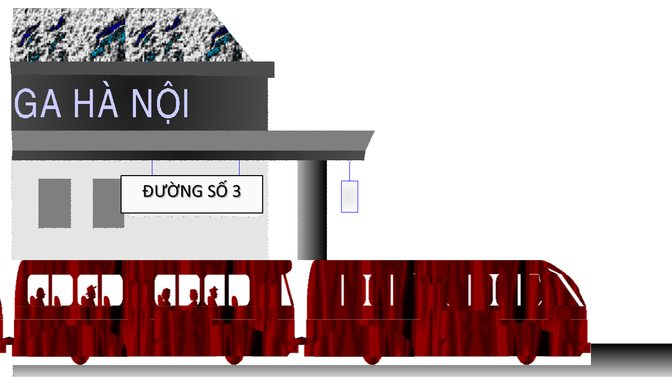
Tiết 1: Bài 1: CHUYỂN ĐỘNG CƠ HỌC
II. Tính tương đối của chuyển động và đứng yên
Hình 1.2: Hành khách ngồi trên một toa tàu đang rời khỏi nhà ga

Slide 10
Thảo luận nhóm: + Hoàn thành PHT số 1 + Thời gian: 2 phút Phiếu học tập số 1: Đánh dấu “X” vào trạng thái của hành khách mà em cho là đúng, ghi rõ lí do vào cột giải thích.
Hành khách | Chuyển động | Đứng yên | Giải thích
So với nhà ga (Vật mốc)
So với toa tàu (Vật mốc)

Slide 11

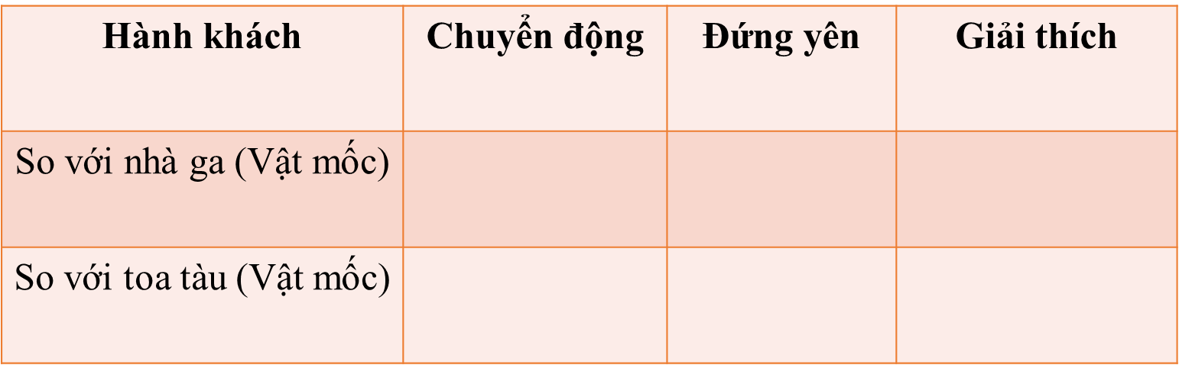

HẾT GIỜ
ĐƯỜNG SỐ 3

Slide 12
Hành khách | Chuyển động | Đứng yên | Giải thích
So với nhà ga (Vật mốc) | X |  | Vị trí thay đổi so với nhà ga
So với toa tàu (Vật mốc) |  | X | Vị trí không thay đổi so với nhà ga
Nhận xét:
Một vật có thể là chuyển động …………………. nhưng lại là …………………. đối với vật khác.
đối với vật này
đứng yên
 Chuyển động hay đứng yên có tính tương đối (vì một vật có thể chuyển động so với vật này nhưng lại đứng yên so với vật khác).

Slide 13
C7: Hãy tìm ra ví dụ để minh họa cho nhận xét: Một vật có thể là chuyển động đối với vật này nhưng lại là đứng yên đối với vật khác.
Tiết 1: Bài 1: CHUYỂN ĐỘNG CƠ HỌC
Ví dụ1: Người đi xe ô tô, so với cây bên đường thì người đó chuyển động nhưng so với ô tô thì người đó đứng yên.
Ví dụ 2: Nhà cửa trên Trái Đất đứng yên so với Trái Đất, nhưng lại chuyển động so với Mặt Trời.

Slide 14
Tiết 1: Bài 1: CHUYỂN ĐỘNG CƠ HỌC
C8: Mặt Trời mọc ở đằng Đông, lặn ở đằng Tây. Như vậy có phải là Mặt Trời chuyển động còn Trái Đất đứng yên không?
Trả lời:
Mặt Trời thay đổi vị trí so với một điểm mốc gắn với Trái Đất (núi, cây cối…), vì vậy có thể coi Mặt Trời chuyển động khi lấy mốc là Trái Đất.

Slide 15
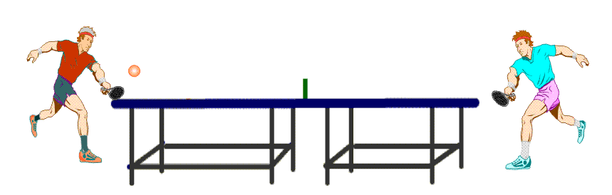
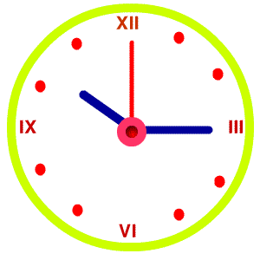

Tiết 1: Bài 1: CHUYỂN ĐỘNG CƠ HỌC
III. Một số chuyển động thường gặp
Đường mà các vật vạch ra khi chuyển động gọi là quỹ đạo chuyển động.
Các dạng chuyển động cơ học thường gặp là: Chuyển động thẳng, chuyển động cong. Chuyển động tròn là một chuyển động cong đặc biệt.
Quả bóng bàn
Máy bay
Đầu kim dây đồng hồ

Slide 16


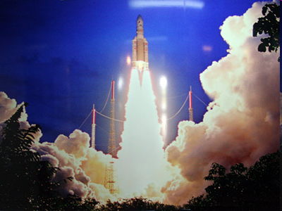


Tiết 1: Bài 1: CHUYỂN ĐỘNG CƠ HỌC
C9: Hãy tìm thêm ví dụ về chuyển động thẳng, chuyển động cong, chuyển động tròn thường gặp trong đời sống?

Slide 17

Tiết 1: Bài 1: CHUYỂN ĐỘNG CƠ HỌC
Trái Đất quay quanh mặt trời
C9: Hãy tìm thêm ví dụ về chuyển động thẳng, chuyển động cong, chuyển động tròn thường gặp trong đời sống?

Slide 18
Tiết 1: Bài 1: CHUYỂN ĐỘNG CƠ HỌC
IV. Vận dụng:
Phiếu học tập số 2:
1. Ghi trạng thái chuyển động (CĐ), đứng yên (ĐY) của các vật được xét so với từng vật mốc có trong bảng vào ô tương ứng.
2. Có người nói: “Khi khoảng cách từ vật tới vật mốc không thay đổi thì vật đứng yên so với vật mốc”. Theo em, nói như thế có phải lúc nào cũng đúng không? Hãy tìm ví dụ minh họa cho lập luận của mình.
Thảo luận nhóm: + Hoàn thành PHT số 2 + Thời gian: 3 phút
Vật xét trạng thái CĐ, ĐY | So với vật mốc
 | Ô tô | Người lái xe | Người bên đường | Cây cột điện
Ô tô | X
Người lái xe |  | X
Người bên đường |  |  | X
Cây cột điện |  |  |  | X
Hình 1.4

Slide 19
Kết quả phiếu học tập số 2
1. Ghi trạng thái chuyển động (CĐ), đứng yên (ĐY) của các vật được xét so với từng vật mốc có trong bảng vào ô tương ứng.
Vật xét trạng thái CĐ, ĐY | So với vật mốc
 | Ô tô | Người lái xe | Người bên đường | Cây cột điện
Ô tô | X
Người lái xe |  | X
Người bên đường |  |  | X
Cây cột điện |  |  |  | X
Đứng yên
Chuyển động
Chuyển động
Đứng yên
Chuyển động
Chuyển động
Chuyển động
Chuyển động
Đứng yên
Chuyển động
Chuyển động
Đứng yên
2. Có người nói: “Khi khoảng cách từ vật tới vật mốc không thay đổi thì vật đứng yên so với vật mốc”. Theo em, nói như thế có phải lúc nào cũng đúng không? Hãy tìm ví dụ minh họa cho lập luận của mình.
Trả lời: Khoảng cách từ vật tới vật mốc không thay đổi thì vật đứng yên, nói như vậy không phải lúc nào cũng đúng, sai với trường hợp vật chuyển động tròn quanh vật mốc.
VD: Chuyển động tròn của đầu kim đồng hồ.

Slide 20
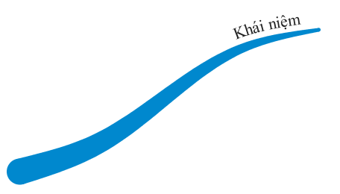
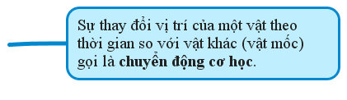
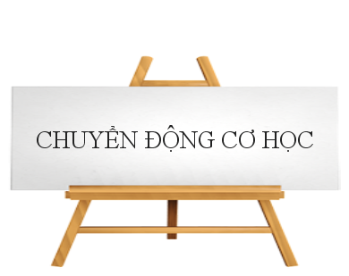
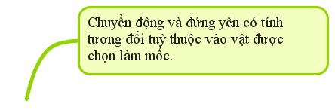

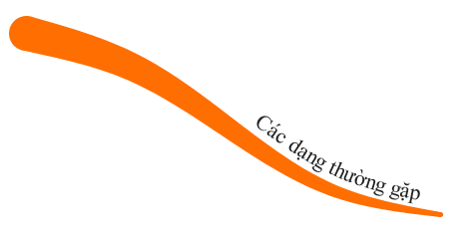
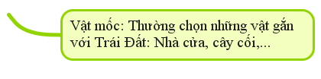
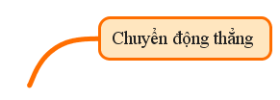

Tiết 1: Bài 1: CHUYỂN ĐỘNG CƠ HỌC

Slide 21


JACK TÌM KHO BÁU

Slide 22

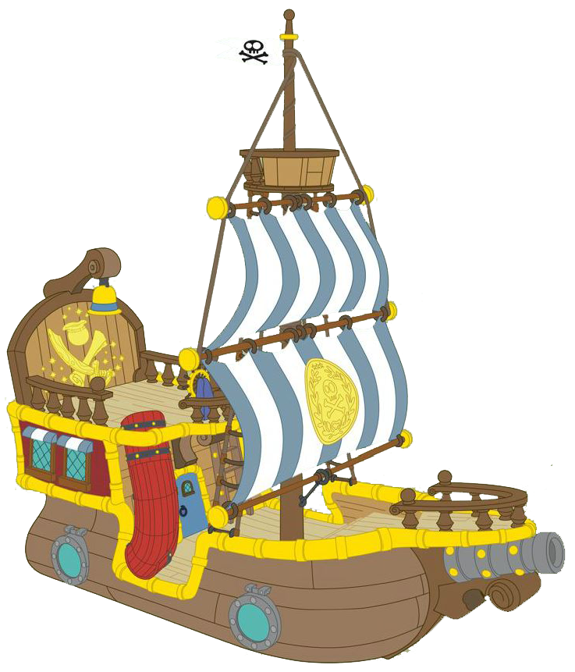

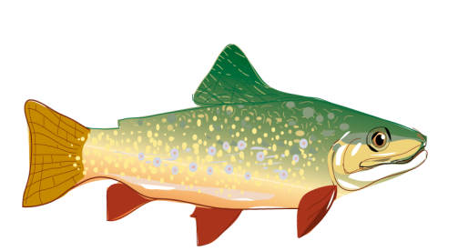





Slide 23
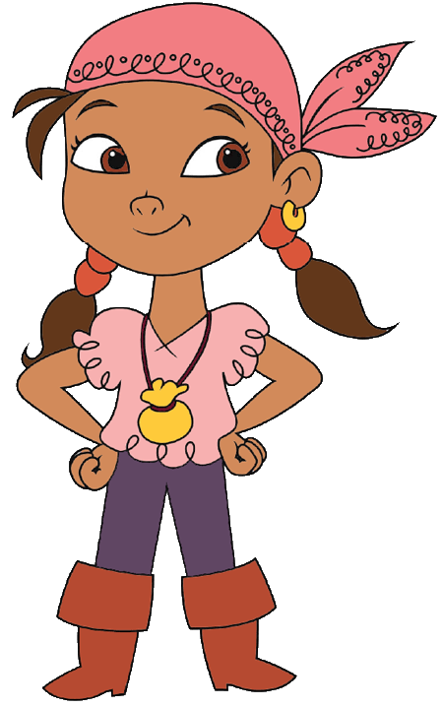

Trong các phát biểu sau đây, phát biểu nào là đúng khi nói về chuyển động cơ học?
A. Chuyển động cơ học là sự dịch chuyển của vật.
B. Chuyển động cơ học là sự thay đổi vị trí của vật này so với vật khác theo thời gian.
C. Chuyển động cơ học là sự thay đổi vận tốc của vật.
D. Chuyển động cơ học là chuyển dời vị trí của vật.
B. Chuyển động cơ học là sự thay đổi vị trí của vật này so với vật khác theo thời gian.

Slide 24
Quan sát một đoàn tàu đang chạy vào ga, trong các câu mô tả sau đây, câu mô tả nào là sai?
A. Đoàn tàu đang chuyển động so với nhà ga.
B. Đoàn tàu đang đứng yên so với người lái tàu.
C. Đoàn tàu đang chuyển động so với hành khách đang ngồi trên tàu.
D. Đoàn tàu đang chuyển động so với hành khách đang đứng dưới sân ga.
C. Đoàn tàu đang chuyển động so với hành khách đang ngồi trên tàu.

Slide 25
Chuyển động của đầu van xe đạp so với vật mốc là trục bánh xe khi xe chuyển động thẳng trên đường là chuyển động
A. Thẳng
B. Tròn
C. Cong
D. Phức tạp, là sự kết hợp giữa chuyển động thẳng và chuyển động tròn.
B. Tròn

Slide 26
Trời lặng gió, nhìn qua cửa xe (khi xe đứng yên) ta thấy các giọt mưa rơi theo đường thẳng đứng. Nếu xe chuyển động về phía trước thì người ngồi trên xe sẽ thấy các giọt mưa:
A. Cũng rơi theo đường thẳng đứng.
B. Rơi theo đường chéo về phía trước.
C. Rơi theo đường chéo về phía sau.
D. Rơi theo đường cong.
C. Rơi theo đường chéo về phía sau.

Slide 27
DẶN DÒ
Đọc thêm mục: “ Có thể em chưa biết”
Làm các bài 1.1→1.5, 1.7, 1.11 trong SBT
Chuẩn bị bài mới: Chủ đề “ Vận tốc và chuyển động’’

Slide 28

XIN CHÂN THÀNH CẢM ƠN QUÝ THẦY, CÔ GIÁO CÙNG CÁC EM !

